Slide 1
Проект на Arduino «Блютуз танк поверБАН з щупом під кодовою назвою «Дебошир»
Виконали
Сирота Андрій
Сластьон Євгеній

Slide 2
Що це таке?
Даний пристрій є фактично машинкою, на якій встановлено маніпулятор. Дана конструкція дозволяє підбирати і утримувати не громіздкі предмети за допомогою «хапалки», а також перевозити їх. А завдяки зручному інтерфейсу мобільного додатку керувати роботом дистанційно дуже зручно.

Slide 3
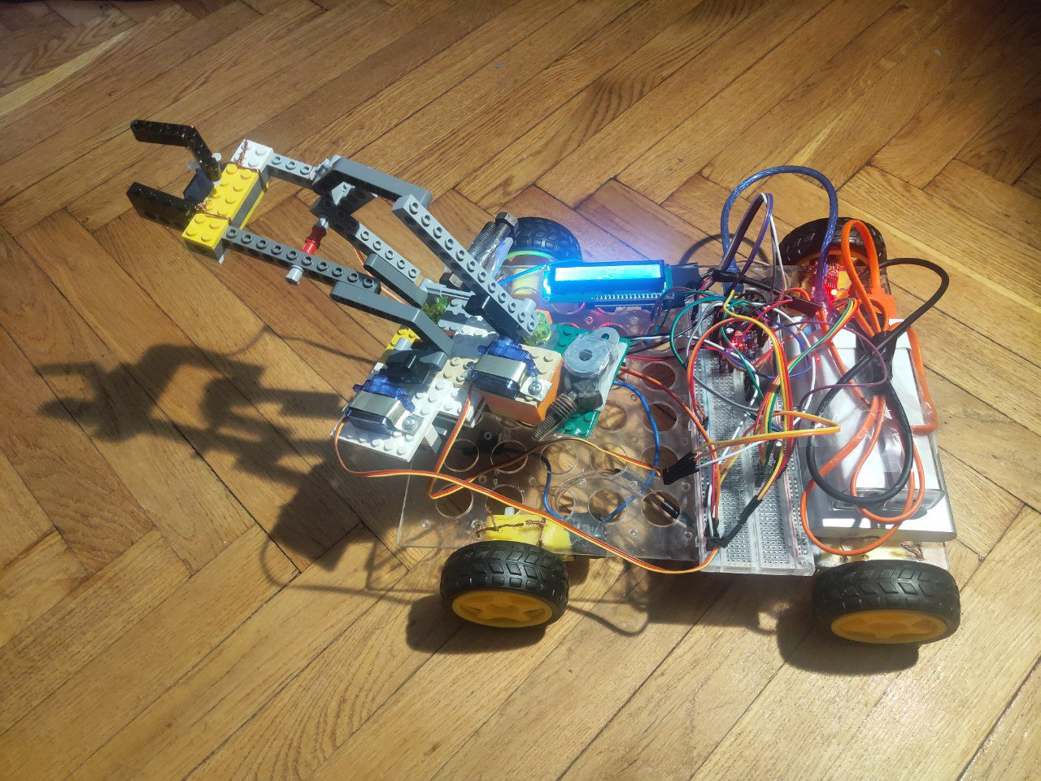

Slide 4
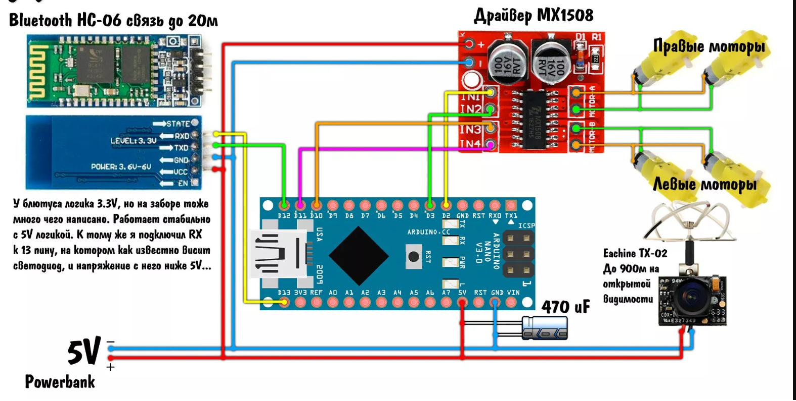
Схема ходової частини машини

Slide 5
Як це працює?
Телефон з’єднаний з Ардуіно за допомогою блютуз-модуля. Дані з мобільного девайсу передаються на Ардуіно, яка керує рухом машинки, сервоприводами, які забезепечують керування маніпулятором, а також виводить поточну швидкість на дисплей.

Slide 6
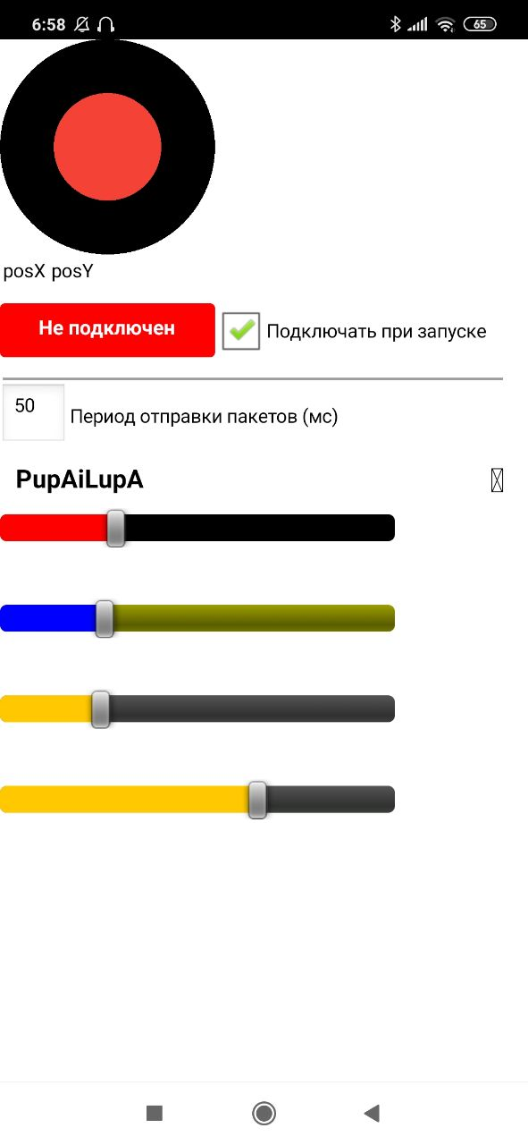
Мобільний додаток
Додаток для телефону ми написали за допомогою проекту Thunkable. Це платформа, на якій не «кодять», а складають програму з окремих логічних блоків, на основі яких будується додаток.

Slide 7
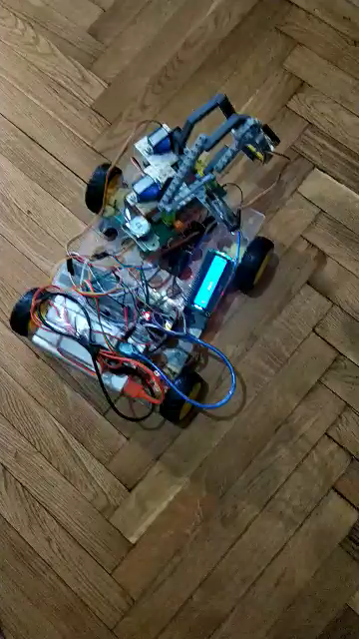
Коротка демонстрація

Slide 8
Дякуємо за увагу!

